Slide 2

Comité de Currículo- Facultad de Sociología
Decano: Miguel Urra
Líder de currículo: Alexander Gamba

Slide 3
Encuentros nacionales de currículo de sociología

Slide 4

Organiza

Slide 5
Objetivos
Intercambiar experiencias sobre el currículo en los diferentes programas de pregrado en Sociología en el país
Comparar la articulación de las funciones sustantivas en los diferentes currículos de los programas
Establecer mecanismos de cooperación curricular entre los programas de Sociología del país
Construir una base de buenas prácticas curriculares en Sociología en Colombia

Slide 6
Metodología
Hacer encuentros presenciales de los y las lideres de currículo de los programas de pregrado del país, al menos una vez al año.
Socialización de experiencias a partir de una plantilla común que deben responder todos lo programas
Construcción de acuerdos para establecer acciones de cooperación entre los deferentes programas
Elaboración de iniciativas conjuntas para fortalecer los currículos de los programas ( ejemplo, electivas comunes)

Slide 7
Logros
Realización de cuatro encuentros de Currículo desde el año 2016 a 2019
Abordaje de tres temáticas específicas: Investigación, especiales-electivas y proyección social.
Participación de 12 programas de Sociología en los encuentros ( de 14 existentes)
Propuestas concretas de intercambio de experiencias como una salida de campo que se hará entre varios programas y la construcción de un portafolio de electivas
Integración de los y las lideres de currículos de los programas a nivel nacional.

Slide 8
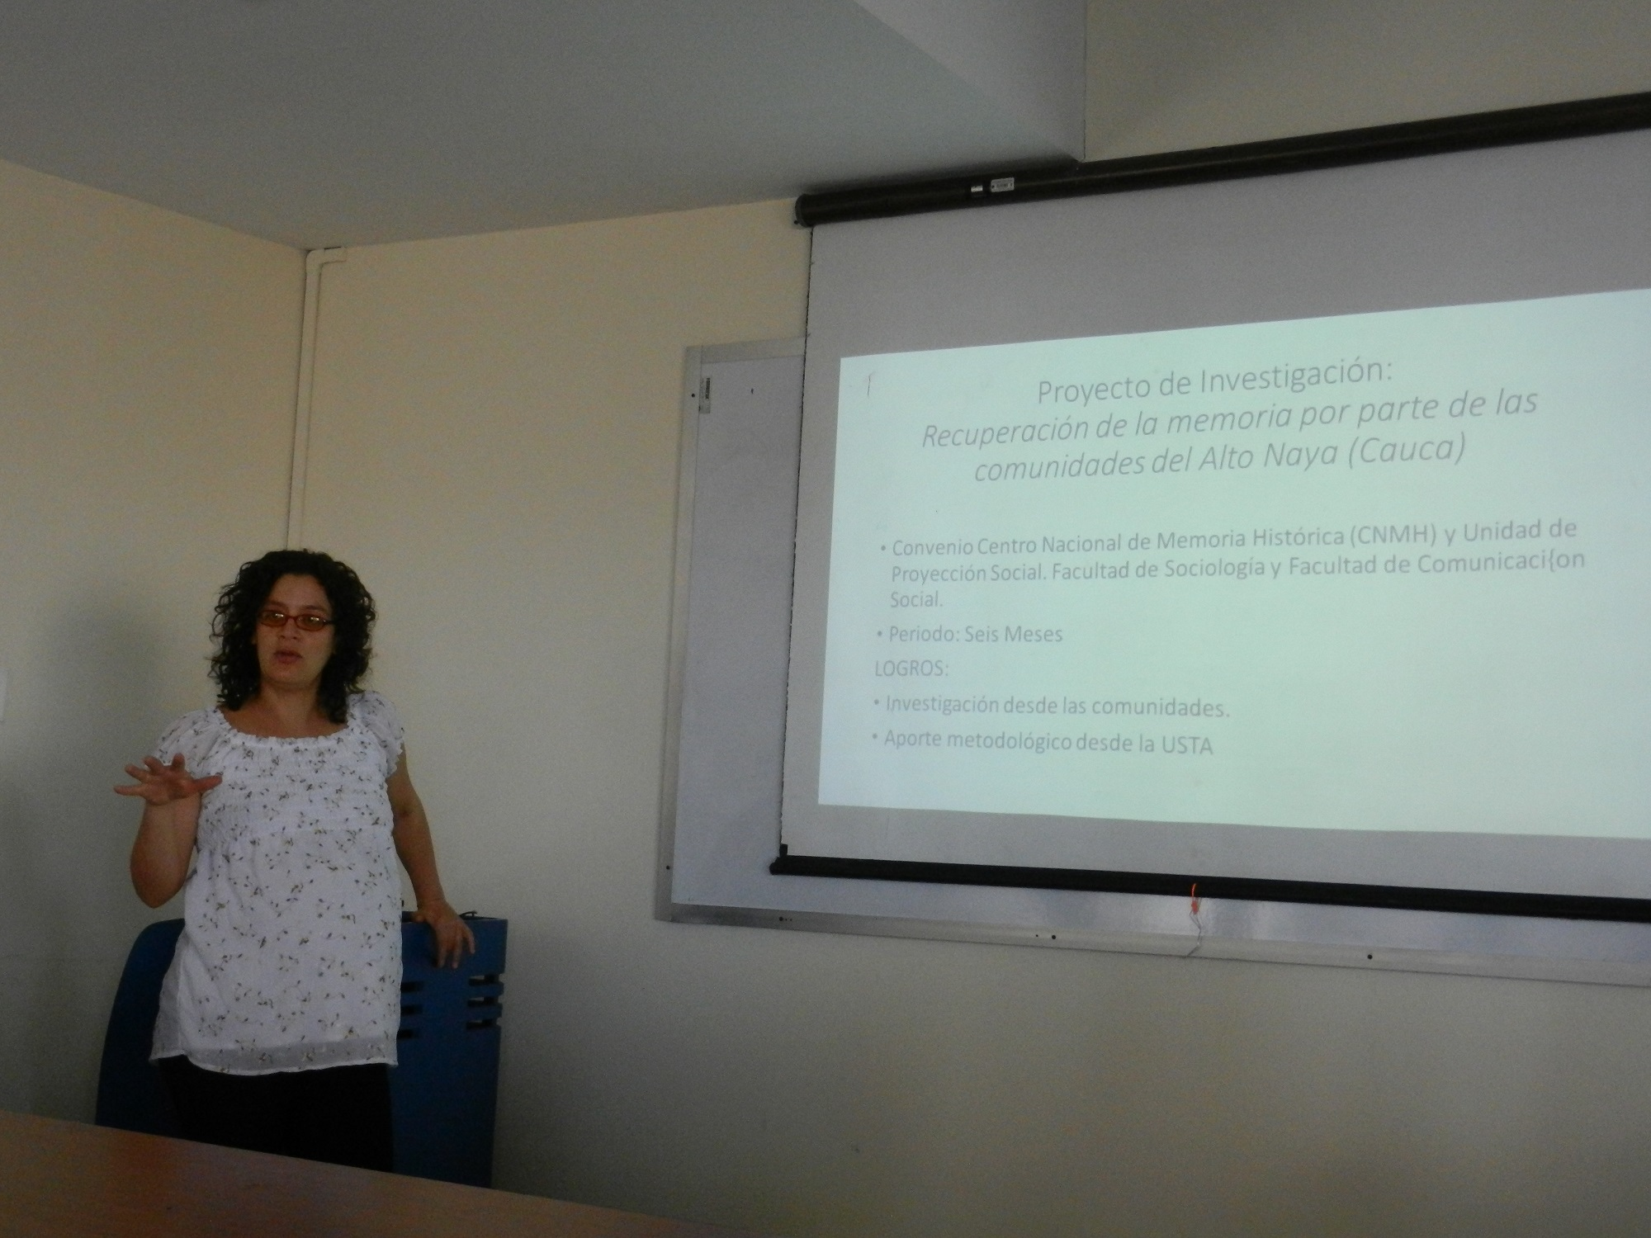
PRIMER ENCUENTRO nacional DE Currículos de sociología
Universidad Santo Tomás
Bogotá, 13 de septiembre de 2016
.

Slide 9
Temario
PRINCIPALES FORTALEZAS DE CADA PROGRAMA
PRINCIPALES TEMAS Y PROBLEMAS ABORDADOS EN EL CURRÍCULO
PRINCIPALES RETOS DEL PROGRAMA
SUEÑOS A MEDIANO Y CORTO PLAZO

Slide 10
Participantes
Universidad Santo Tomás
Universidad Javeriana
Universidad de Antioquia
Universidad del Pacifico
Universidad de Nariño
Universidad de Caldas
UNAD
Universidad del Atlántico
Universidad Nacional de Colombia
Universidad Popular del Cesar
Universidad Externado
ICESI

Slide 11
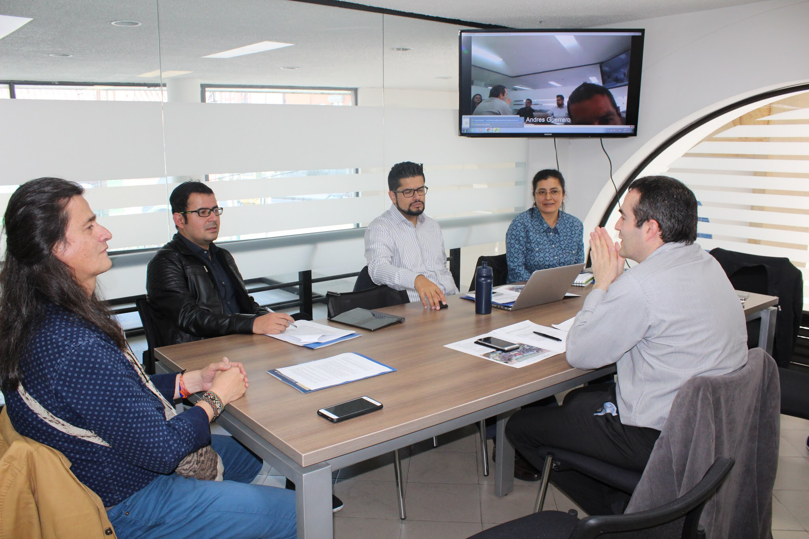
Segundo Encuentro nacional de currículos de sociología
Universidad Santo Tomás,
Tema: investigación.
Bogotá, 2 de noviembre de 2017.

Slide 12
TEMARIO
ESPACIOS ACADÉMICOS DE INVESTIGACIÓN EN EL PLAN DE ESTUDIOS
LÍNEAS DE INVESTIGACIÓN / TEMAS ABORDADOS
GRUPOS, SEMILLEROS, CENTROS, REDES
PRINCIPALES PROYECTOS PRIORIZADOS
OBSERVACIONES Y FORTALEZAS EN INVESTIGACIÓN

Slide 13
participantes
Universidad Santo Tomás
UNAD
Icesi
Universidad de Antioquia
5. Universidad Externado
6. Universidad del Rosario
7. Universidad Javeriana
8. Universidad de Caldas

Slide 14
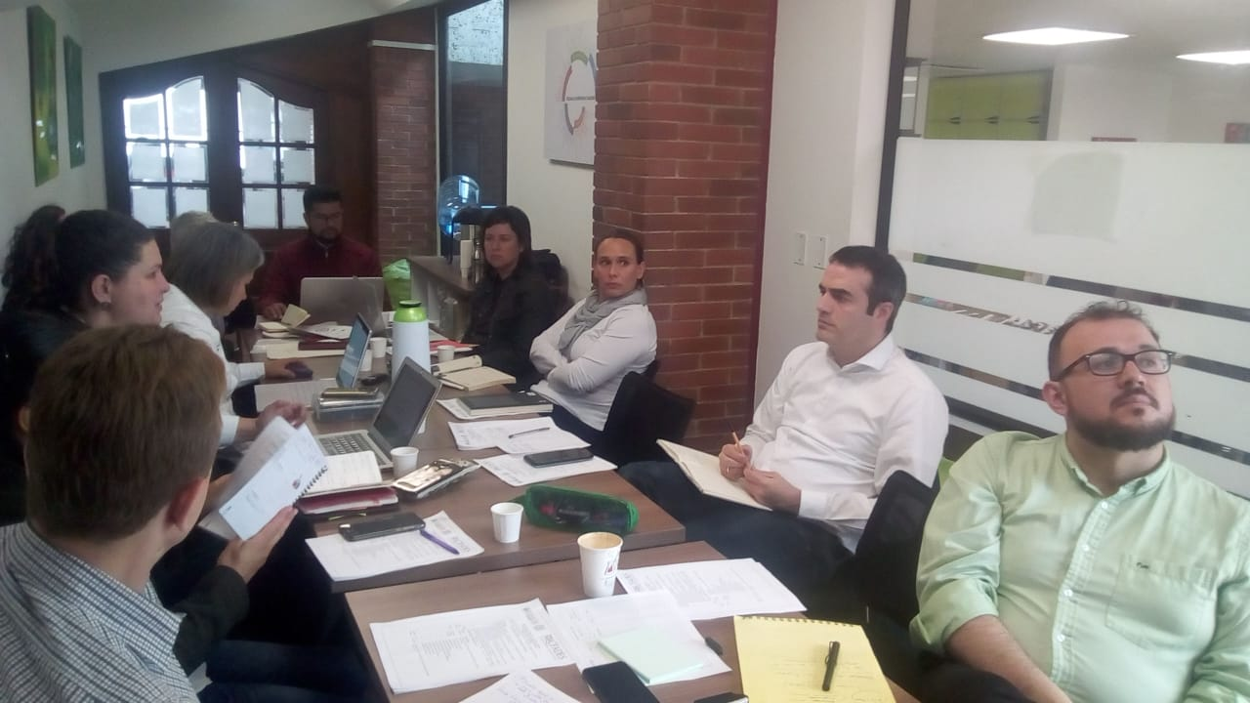
Tercer Encuentro nacional de currículos de sociología
Universidad Santo Tomás
Tema: Electivas y especiales
Bogotá, 30 de noviembre de 2018.

Slide 15
Participantes
Universidad Santo Tomás
Universidad Nacional de Colombia
Universidad de Antioquia
Universidad del Valle
Universidad ICESI
Universidad del Rosario
Universidad Externado
Universidad Javeriana
UNAD

Slide 16
temario
¿Qué papel cumplen las electivas y las sociologías espaciales en su programa?
¿Cuál es el peso en créditos?
¿Qué electivas y sociologías especiales ofrece su programa?
¿Qué posibilidades hay de que sus estudiantes puedan cursar electivas o especiales en otro programa de Recfades?
¿Qué posibilidad hay que los estudiantes y las estudiantes de otros programas de Recfades puedan cursar electivas o especiales en su programa?

Slide 17
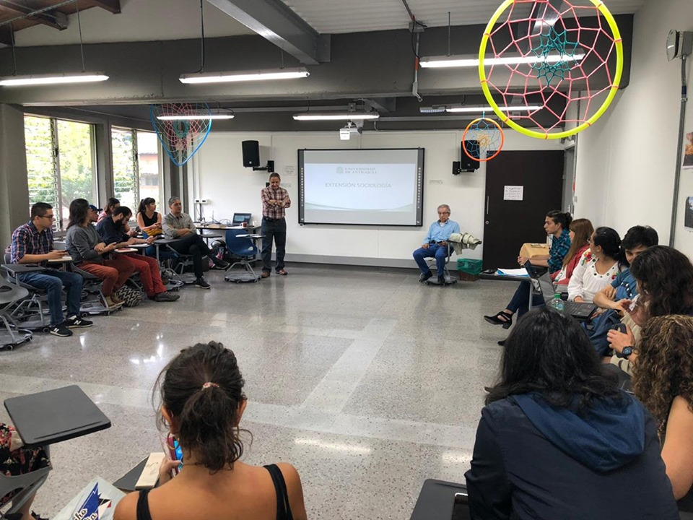
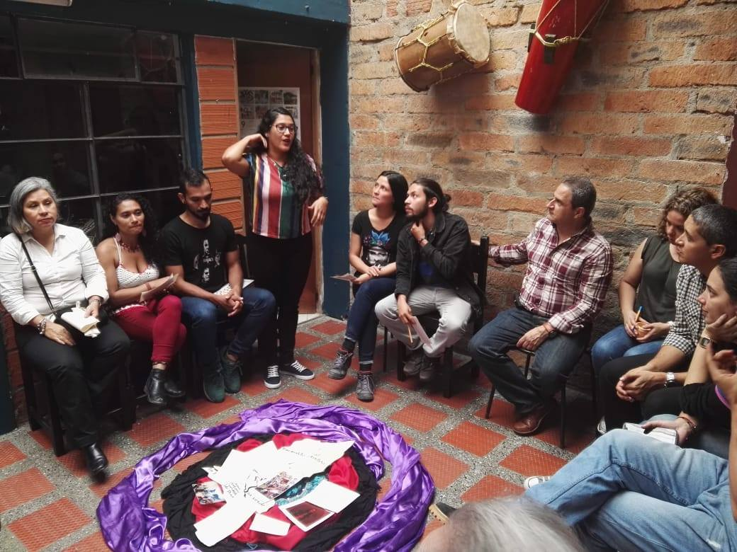
Iv encuentro nacional de currículos de sociología
Universidad de Antioquia,
Medellín, 23 y 24 de mayo de 2019.

Slide 18
Participantes
Universidad Santo Tomás
Universidad Javeriana
Universidad de Antioquia
Universidad del Tolima
Universidad de Nariño
UNAD
Universidad del Atlántico
Universidad Nacional de Colombia
Universidad Popular del Cesar
ICESI
Universidad del Valle

Slide 19
Temario
Socializar y problematizar lo que ha sido la Extensión y la proyección social de los diferentes programas de Sociología en el país teniendo en cuenta su impacto en la docencia, la investigación y los planes de estudio

